Slide 2
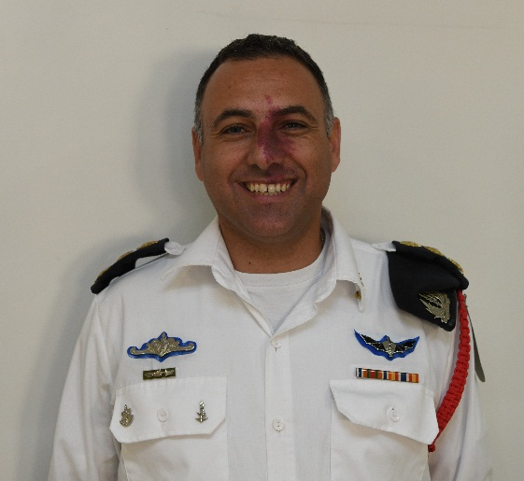
אל"ם נדב תורג'מן
מפקד בה"ד זרוע הים
סגן מפקד שייטת 13
רקע
מקצועי
כל תפקידי הסא"ל בשייטת 13 : מפל"ג אגמ, מפל"ג הדרכה , מפל"ג לוחמים
דו חוגי מדעי המחשב ורב תחומי
תואר שני
רקע
אקדמי
קורסים והשתלמויות
1978 .חדרה
נשוי +2
רקע
אישי
ים , דייג

Slide 3
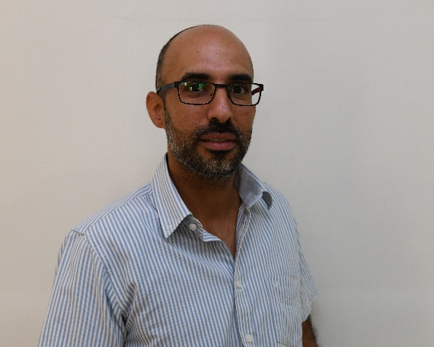
מר הראל שרעבי
סגן בכיר לממונה על שוק ההון.
מנהל מחלקת הפנסיה, אגף שוק ההון.
רקע
מקצועי
מנהל מחלקת הפנסיה ואחראי על המדיניות הפנסיונית, אגף שוק ההון
תואר ראשון- במנהל עסקים, התמחות בחשבונאות ובמימון ובנקאות - האוניברסיטה העברית.
תואר שני- בכלכלה וחשבונאות, סיום בהצטיינות- האוניברסיטה העברית. B.A.
רקע
אקדמי
קורסים והשתלמויות- 13 : קורס דירקטורים ונושאי משרה בכירים בתאגידים – להב, הפקולטה לניהול, אוניברסיטת תל-אביב.
2014 : קורס פיתוח מנהלים, עתודה לסגל הבכיר – אלכא המכון למנהיגות ולממשל, ג'וינט ישראל.
2018 : קורס מובילים דיגיטאליים בשלטון המרכזי – מטה ישראל דיגיטלית ואלכא המכון למנהיגות ולממשל, ג'וינט ישראל.
2019 : תוכנית "וקסנר" למנהלים בכירים בשירות הציבורי – קרן "וקסנר".
1977. ראש צורים
נ
רקע
אישי
נשוי+6.
שירות צבאי: 1998-2001 : מסלול בצנחנים, קורס פיקודי ופיקוד על טירונים. כיום משרת מילואים פעיל (בהתנדבות).

Slide 4
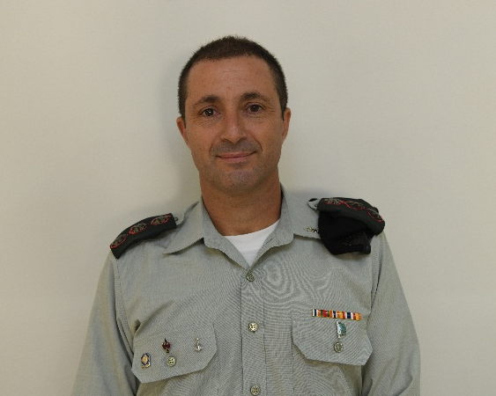
אל"ם יוסי מצליח:
תפקיד נוכחי- מפקד מיטב
תפקיד קודם- קמש"פ צפון
רקע
מקצועי
תפקיד קודם- סגן מפקד מיטב לגיוס.
תואר ראשון- מתמטיקה באוניברסיטת בן גוריון
תואר שני- מנהל עסקים באוניברסיטת חיפה
רקע
אקדמי
קורסים והשתלמויות- פו"ם אפק
שנת לידה, עיר מגורים- 1973, מתגורר בלימן
מצב משפחתי- נשוי למזי+4 (אורי, רואי, איתי, אמרי.
רקע
אישי
תחביבים ורקע נוסף- ריצה.

Slide 5
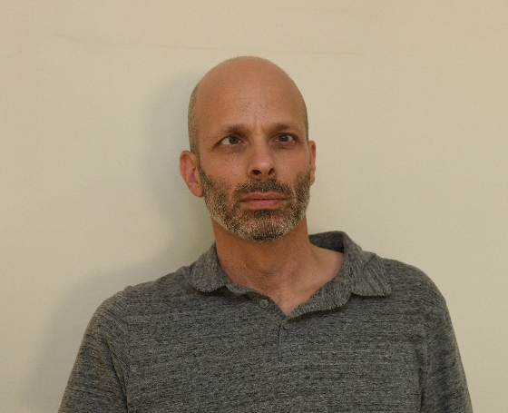
מר בר צ'צ'ק
תפקיד נוכחי- רמ''ח במשרד ראש הממשלה
תפקיד קודם- סרמ''ח במשרד ראש הממשלה
רקע
מקצועי
תפקיד קודם- רע''ן במשרד ראש הממשלה
תואר ראשון- במדעי המדינה מהאוניברסיטה העברית בירושלים (1994-1997)
רקע
אקדמי
שנת לידה, עיר מגורים- 1971, אשקלון.
מצב משפחתי- נשוי לנטלי ואב לרוני (15) ושירי (13)
תחביבים ורקע נוסף- במקור מפתח תקווה
בוגר 10 שנות לימוד בקונסרבטוריון העירוני (קלרינט)
חובב היסטוריה ופוליטיקה אמריקאית, אתרי חדשות חוץ וכדורגל אנגלי (ליברפול, מה לעשות)
רקע
אישי

Slide 6
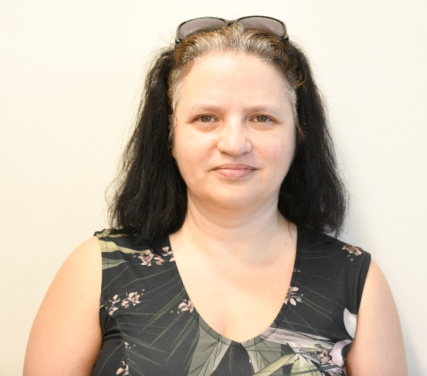
גב' סימונה הלפרין
תפקיד נוכחי- שגרירה בסינגפור.
תפקיד קודם- ראש נציגות בטאיוואן.
רקע
מקצועי
תפקיד קודם- מנהלת המחלקה לארגונים בינלאומיים לזכויות אדם.
תואר ראשון- BA כלכלה ומנהל עסקים באוניברסיטת חיפה.
תואר שני- מדיניות ציבורית ומשפטים, אוניברסיטה עברית.
רקע
אקדמי
שנת לידה, עיר מגורים- 1969, מבשרת ציון.
מצב משפחתי- נשואה+5.
רקע
אישי

Slide 7
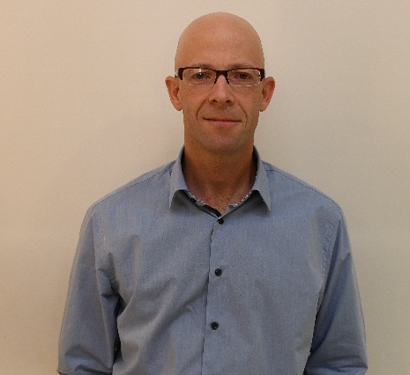
מר רם ארז
2016-עד היום: ראש היחידה למדיניות ואסטרטגיה, מטה עוזר שר הביטחון להתגוננות, משרד הביטחון
2009-2016: עוזר למדיניות ואסטרטגיה לעוזר שר הביטחון להתגוננות, משרד הביטחון
רקע
מקצועי
2005-2009: עוזר בכיר למדיניות, הוועדה לאנרגיה אטומית
2001-2005: חוקר במרכז יפה למחקרים אסטרטגיים, אוניברסיטת תל אביב
2018-עד היום: עמית מחקר מרכז חיפה למחקרי מדיניות ואסטרטגיה ימית, אוניברסיטת חיפה
2010: תואר דוקטור (Ph.D.) ביחסים בינלאומיים, האוניברסיטה העברית בירושלים
2007: International Visitor Leadership Program on U.S. Foreign Policy and National Security, U.S. State Dep.
רקע
אקדמי
2001: תואר שני (MA) ביחסים בינלאומיים (בהצטיינות), האוניברסיטה העברית בירושלים
1997: תואר ראשון (BA) ביחסים בינלאומיים, האוניברסיטה העברית בירושלים
יליד 1971, מתגורר בתל אביב
נשוי + שלושה ילדים
רקע
אישי
תחביבים: שייט

Slide 8
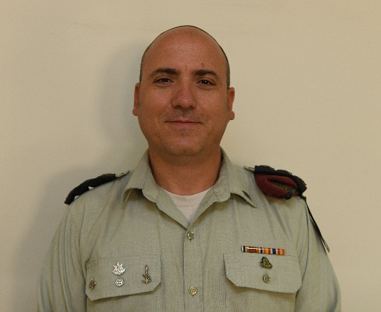
אל"ם חיים מלכי
תפקיד נוכחי- קל"פ דרום.
תפקיד קודם-
רקע
מקצועי
תפקיד קודם-
תואר ראשון- לוגיסטיקה וכלכלה באוניברסיטת בר אילן.
תואר שני- מנהל וביטחון לאומי באוניברסיטת חיפה.
רקע
אקדמי
קורסים והשתלמויות- פו"ם כללי וקורס מח"טים.
שנת לידה, עיר מגורים- 1974, מירב.
מצב משפחתי- נשוי+5
רקע
אישי
תחביבים ורקע נוסף

